Slide 1

Федеральное государственное бюджетное образовательное учреждение высшего образования
«Магнитогорский государственный технический университет им. Г.И. Носова»
Проектирование и разработка программного интерфейса для взаимодействия интернет-магазинов с платежной системой TranzAxis Payment Gateway
Исполнитель: студент гр. АВп-17-1 Панов И.В.
Руководитель: доцент каф. ВТиП Калитаев А.Н.
Название презентации
Магнитогорск, 2021

Slide 2

Актуальность работы
Необходимость торгово-сервисных предприятий в использовании систем автоматизации процесса приема электронных платежей.

Slide 3
Цель и задачи работы
Цель - совершенствование процесса обработки электронных платежей торгово-сервисных предприятий посредством разработки программного интерфейса для взаимодействия интернет-магазинов с платежной системой TranzAxis Payment Gateway.
Задачи работы:
проанализировать использование платежных систем в сервисах электронной коммерции;
спроектировать и разработать программный интерфейс для взаимодействия интернет-магазинов с платежной системой TranzAxis Payment Gateway;
произвести опытную эксплуатацию программного интерфейса для взаимодействия интернет-магазинов с платежной системой TranzAxis Payment Gateway.

Slide 4

Описание функциональных требований
Обработка POST и GET запросов (создание заказа, получение информации о заказе, отмена заказа, создание потребителя, запрос на 3-D Secure аутентификацию, завершение транзакции).
Получение и обработка HTTP Basic Authorization.
Механизм взаимодействия с TranzAxis Payment Gateway по протоколу SOAP.

Slide 5
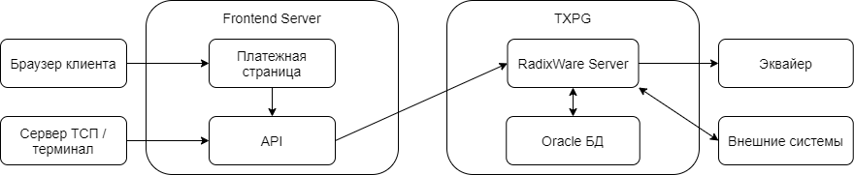
Архитектура системы TranzAxis Payment Gateway

Slide 6



Инструментальные средства разработки
Платформа разработки:
Node.js.
Среда разработки:
IntelliJ IDEA.
Тестирование:
Postman.

Slide 7
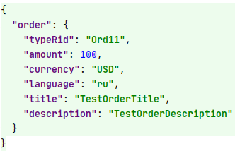
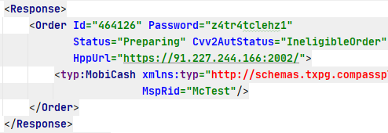
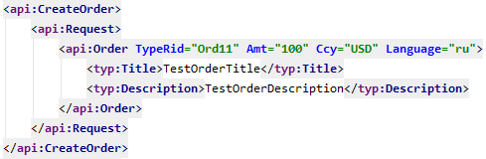
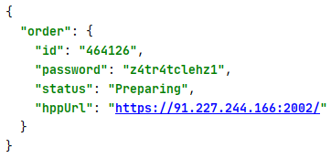
Алгоритм работы программного интерфейса

Slide 8
Выводы
1. Выполнен теоретический анализ использования платежных систем в сервисах электронной коммерции.
2. Разработан программный интерфейс для взаимодействия интернет-магазинов с платежной системой TranzAxis Payment Gateway.
3. Проведена опытная эксплуатация программного интерфейса для взаимодействия интернет-магазинов с платежной системой TranzAxis Payment Gateway.

Slide 9
Спасибо за внимание!

